Slide 1

SERVIDORES PROXY Y CACHE
SISTEMAS DISTRIBUIDOS EN UNIX
ELABORADO POR: JOSE ABRAHAM SALGADO MORENO
HEYMMAR ELIASITH ZELEDON PALMA

Slide 2
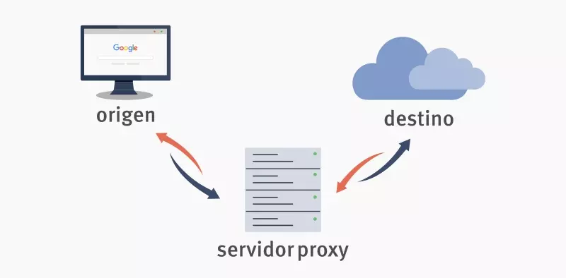
¿Qué es la CACHE web o servidor PROXY?
Es un servidor situado entre la máquina del usuario y otra red (a menudo Internet) que actúa como protección separando las dos redes y como zona caché para acelerar el acceso a páginas web o poder restringir el acceso a contenidos.

Slide 3
FUNCIONES
• Controla el acceso web aplicando reglas.
• Registra el tráfico web desde la red local hacia el exterior.
• Controla el contenido web visitado y descargado.
• Controla la seguridad de la red local ante posibles ataques, intrusiones en el sistema, etc.
• Funciona como una caché de páginas web.

Slide 4
VENTAJAS
• Reduce los tiempos de respuesta.
• Disminuye el tráfico en la red y el consumo de ancho de banda.
• Cortafuegos.
• Filtrado de servicios

Slide 5
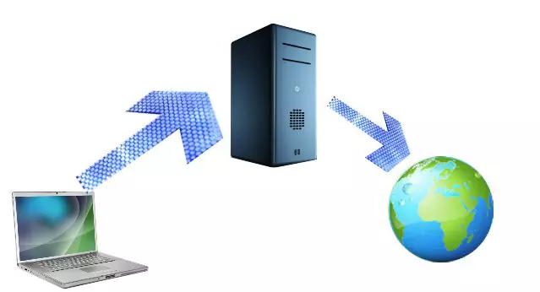
FUNCIONAMIENTO
Su funcionamiento consiste en almacenar los objetos que ya hemos solicitado recientemente como cliente. De esta manera, configurando nuestros navegadores para que todas las solicitudes HTTP y HTTPS se dirijan primero a este almacén, estos objetos podrán obtenerse más rápidamente sin la necesidad de la salida a Internet puesto que ya se encuentran en él por haber sido solicitados previamente.

Slide 6
PROCESO DE COMUNICACION
INGRESO A LA WEB
SE ESTABLECE UNA CONEXION TCP CON SERVIDOR PROXY O CACHE WEB
SE REALIZA LA PETICION HTTP Ó HTTPS
EL SERVIDOR PROXY HACE LA COMPROBACION Y ENVIA LA RESPUESTA
EL SERVIDOR ABRE UN CONEXION TCP CON EL ORIGEN
ALMACENA LA RESPUESTA EN CACHE Y ENVIA UNA COPIA AL CLIENTE

Slide 7
¡GRACIAS POR SU ATENCION!

